Slide 1
Brennerfibel
für den richtigen Umgang mit dem Gasbrenner

Slide 2
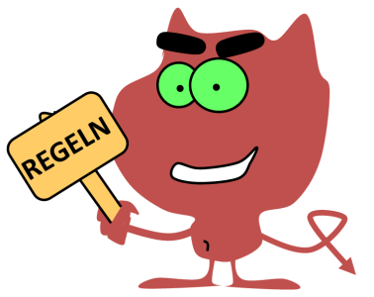
Bevor es losgeht, musst du dir fünf Sicherheitsregeln für den Umgang mit dem Gasbrenner einprägen.
Regel 1: Lange Haare, Schals und Halstücher aus dem Gefahrenbereich entfernen!
Wenn du lange Haare hast, musst du sie mit einem Haargummi zurückbinden. Dann können die Haare nicht in die Brennerflamme geraten.
Schals und Halstücher musst du ganz entfernen.
Regel 2: Schutzbrille aufsetzen!
Bei der Arbeit mit dem Gasbrenner stellen Funken oder heiße Spritzer eine ständige Gefahr dar - vor allem für deine Augen.
Daher gilt für die Arbeit mit dem Gasbrenner die eiserne Regel: Schutzbrille aufsetzen!

Slide 3
Regel 3: Stehen – nicht sitzen!
Stell dir vor, du erhitzt mit dem Gasbrenner in einem Becherglas Wasser und das Becherglas kippt um. Wenn du sitzt, landet die heiße Brühe womöglich direkt in deinem Schoß.
Mit dem Gasbrenner darf man daher nicht im Sitzen arbeiten.
Regel 4: Nie über die Flamme beugen!
Die gefährlichste Position, die du einnehmen kannst, ist vorüber gebeugt über die Brennerflamme, denn so „tauchen“ dein Kopf und dein Oberkörper direkt in den Gefahrenbereich ein.
Stelle dich daher immer aufrecht vor den Brenner!
Regel 5: Der Brenner muss sicher stehen und beaufsichtigt sein!
Achte darauf, dass der Brenner kippsicher steht und dass der Tisch die entstehende Hitze aushält. Bei Holztischen solltest du eine feuerfeste Unterlage unterlegen.
Sobald der Brenner in Betrieb ist, muss immer jemand in der Nähe sein, der ihn beaufsichtigt.

Slide 4
Um den Brenner in Betrieb zu nehmen, wird dieser zunächst in Startposition gebracht.
Gashahn am
Arbeitsplatz
Gasbrenner
Gasschlauch

Slide 5
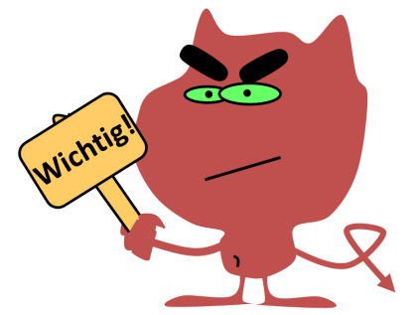
In der Startposition sind der Gashahn am Arbeitsplatz, der Luftregler und der Gasregler geschlossen. Also alles zu!
Gashahn am
Arbeitsplatz
zu
Brennrohr
Luftregler
zu
Gasregler
zu

Slide 6
Zuerst wird nun der Gashahn am Arbeitsplatz geöffnet.
auf
zu
zu

Slide 7
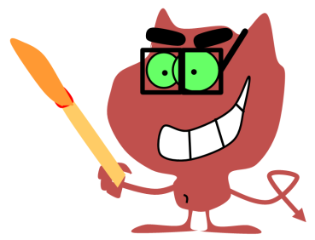
Nun wird das Streichholz entzündet und dann schnell…
auf
zu
zu

Slide 8
…der Gasregler geöffnet. ACHTUNG! Das ausströmende Gas entzündet sich und es entsteht eine ziemlich große Flamme!
auf
zu
auf

Slide 9
Mit diesem Flammentyp kann man nicht viel anfangen…Mit dem Luftregler kann man aber andere Flammentypen einstellen.
LEUCHTENDE
FLAMME
auf
zu
auf

Slide 10
Wird die Schraube ein Stück weit geöffnet, so entsteht die nichtleuchtende Flamme. Sie ist ideal wenn z.B. Wasser erhitzt werden soll.
NICHTLEUCHTENDE
FLAMME
auf
halb auf
auf

Slide 11
Wird die Schraube ganz geöffnet, so entsteht die die sehr heiße rauschende Flamme. Sie ist geeignet, wenn sehr intensiv erhitzt werden muss.
1200°C
RAUSCHENDE
FLAMME
1500°C
300°C
auf
auf
auf

Slide 12
Um den Brenner wieder korrekt abzustellen, wird zuerst der Luftregler geschlossen.
LEUCHTENDE
FLAMME
auf
zu
auf

Slide 13
Danach wird der Gasregler geschlossen, so dass nur noch die Sparflamme brennt.
SPARFLAMME
auf
zu
zu

Slide 14
Zuletzt wird der Gashahn am Arbeitsplatz geschlossen und der Gasregler befindet sich wieder in der Startposition.
zu
zu
zu

Slide 15
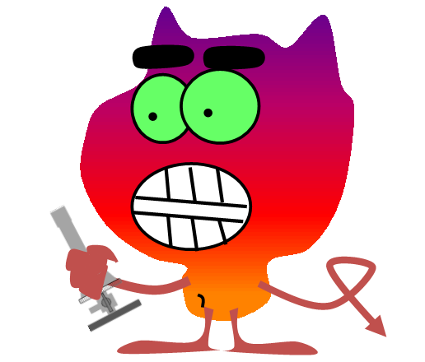
Nicht vergessen, den Brenner auskühlen zu lassen, bevor du ihn wieder wegräumst!
Heiiiiiiiisss!

